Slide 1
Event Ticket Management System
(Sistema de gestión de entradas para eventos)

Slide 2

Introducción:
Esta plataforma redefine el procesamiento de ventas masivas de entradas mediante una infraestructura en la nube NoSQL de alto rendimiento . Desarrollada con Spring Boot y MongoDB Atlas , el sistema garantiza la ausencia total de pérdida de datos y una consistencia absoluta de los mismos incluso bajo un tráfico concurrente intenso durante las reservas de grandes eventos…
A diferencia de las bases de datos relacionales, utilizamos esquemas dinámicos JSON/BSON para que nuestra lógica de negocio evolucione sin problemas sobre la marcha.

Slide 3
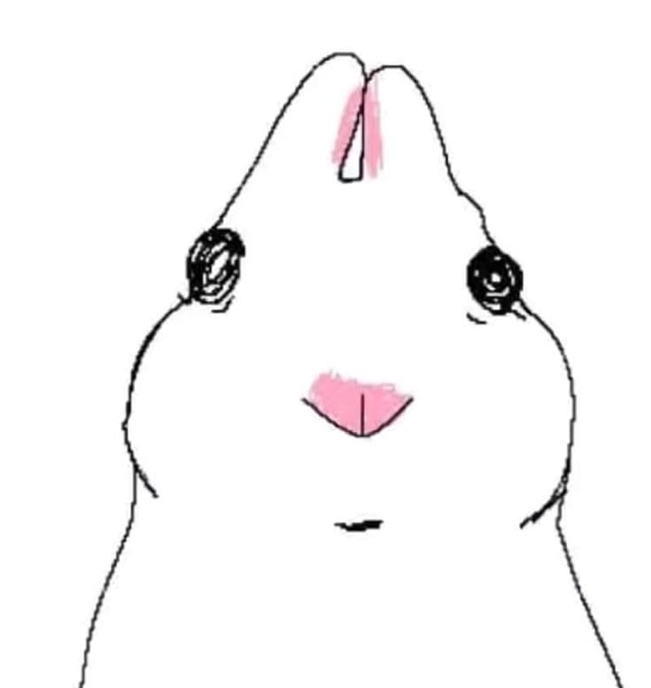

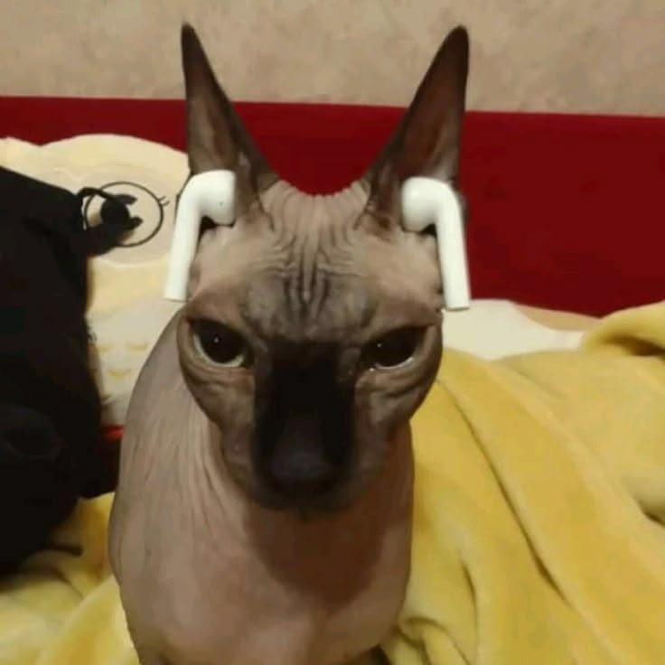

INTEGRANTES:
Diana Hernández Antonio (DH) :
Product Owner, Data Modeler — Document Architect
Uriel López Xochiquiquixqui (UL) :
Scrum Master , Backend Developer — Spring Engineer
Uriel Martínez Bian (UM) :
Core Developer, The Query Developer — MQL Expert
Juan Pablo Domínguez Sarmiento (JP) :
Support Engineer, QA Assistant — Infrastructure & Seeding

Slide 4

Cómo primer punto:
Al inicio del semestre se nos asignaron los roles, aquellos que con el paso de los parciales cambiarían dependiendo a las ventajas y habilidades de cada uno de los integrantes. Esto bien jugó un papel importante, ¿Por qué?, fácil, así nos organizamos de una mejor manera.
Elegimos el tema, el cual se nos dijo que se mantendría en constantes actualizaciones durante las semanas, también el repositorio, si!, exactamente!, hablo de GitHub, ahí todo es documentado, carpetas específicas, un orden seguido.

Slide 5


¿De que manera se estuvo trabajando?
A comparación de los anteriores parciales está vez hubo una mejor organización, si, no todo fue claro, pero gracias a ese “margen” de errores que teníamos todo se pudo modificar.
Bueno, pasemos a lo interesante (bueno, según yo).
Inicio de semana, cosas que fueron modificadas para un mejor apartado en orden, un ejemplo de ello: el README.md, lo cual fue renovado por el Scrum Master, gracias a las nuevas “mejoras” es mucho más llamativa que anteriores.
Tener un buen README.md es crucial porque funciona como la tarjeta de presentación, el manual de instrucciones y la cara pública del proyecto.

Slide 6
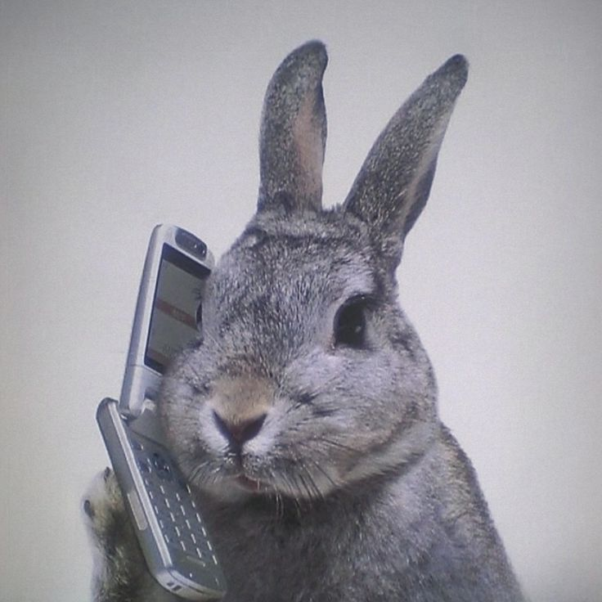
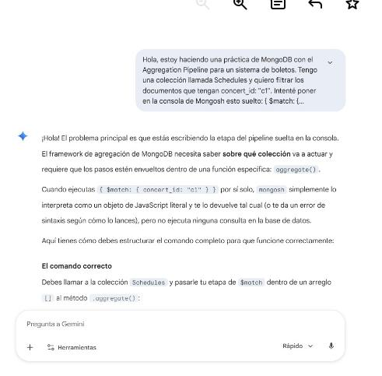
Se organizó al equipo para mejorar la gestión de tareas y entregables, optimizando los tiempos de trabajo. También se realizaron consultas con los operadores de los roles C y A, quienes dan seguimiento al proceso. La herramienta B ayudó a mantener una mejor organización y coordinación durante el desarrollo de las actividades.
Las mejoras contempladas en el PRODUCT BACKLOG ya habían sido implementadas bajo la supervisión del Scrum Master del equipo. Inicialmente, se había previsto que durante las semanas correspondientes participarían principalmente los roles B y C. No obstante, considerando que en el parcial anterior el rol B había concentrado gran parte de las actividades, se realizó una reestructuración previa de funciones. En consecuencia, se acordó que el The Query Developer liderara y orientara las actividades de The Integration Specialist y The Data Modeler, promoviendo en todo momento el trabajo colaborativo y el apoyo mutuo entre los miembros del equipo.

Slide 7
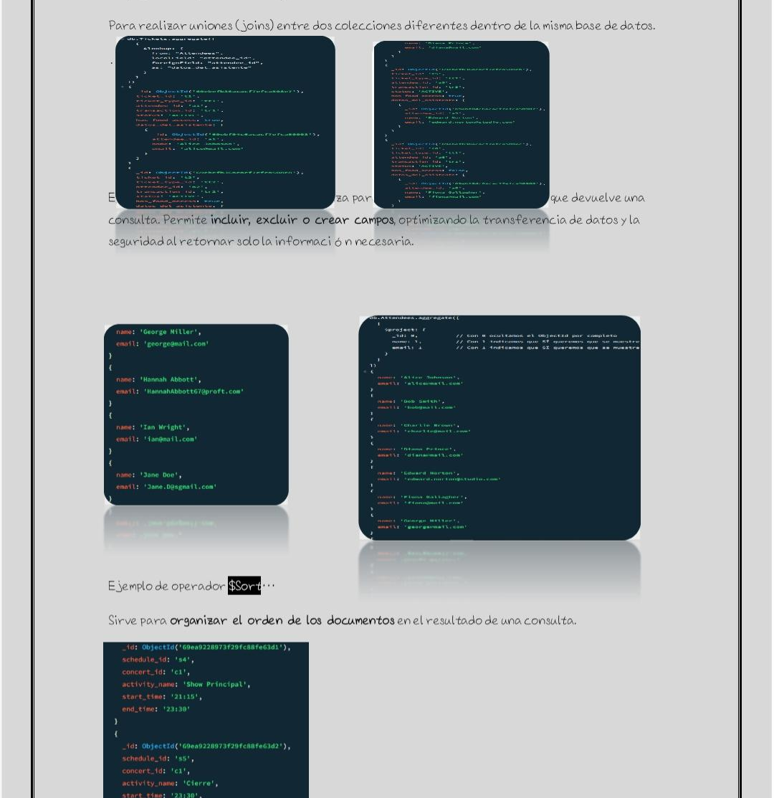
Recordemos que este es una pequeña demostración de cómo se llevó la organización de tareas y el proyecto para ser más específico “Documentación”. Respecto a los integrantes, hubo variaciones de rol, pues se nos hizo más fácil los cambios para una mejor adaptación. La IA jugó un papel importante, ya que como los anteriores parciales se trabajó con ella pero de forma más eficiente, tomamos esos “Errores” y analizamos, fallamos, creamos, pero no se dejó de intentar a pesar de ello.

Slide 8
Todo ese equipo que se encuentra detrás de una aplicación trabajó de manera coordinada para alcanzar los objetivos planteados desde el inicio del proyecto. Lo que comenzó como la idea de desarrollar un sistema de venta de boletos para conciertos fue evolucionando a través de las distintas etapas del desarrollo de software: planificación, implementación, pruebas y entrega. Cada fase representó un avance significativo hacia la construcción de una solución funcional y capaz de responder a las necesidades planteadas. Como en cualquier proyecto, la comunicación entre los integrantes resultó fundamental. Al tratarse de un trabajo colaborativo, fue necesario mantener una coordinación constante para compartir avances, resolver dudas y tomar decisiones que permitieran cumplir con los objetivos establecidos. Gracias a ello, cada miembro pudo aportar desde su rol y especialidad, fortaleciendo el resultado final. Por otra parte, el uso de prompts bien estructurados también representó una herramienta de gran ayuda, ya que permitió que la inteligencia artificial comprendiera con mayor precisión las tareas solicitadas, los requerimientos del sistema y el comportamiento esperado de cada funcionalidad. Esto facilitó la generación de soluciones más alineadas con las necesidades del proyecto y optimizó parte del proceso de desarrollo. Actualmente, la conexión entre los diferentes componentes del sistema se encuentra funcionando de manera satisfactoria. La aplicación es capaz de almacenar correctamente la información en la base de datos, garantizando la persistencia de los registros generados por los usuarios. En este punto cobran importancia los operadores mencionados anteriormente, ya que permiten realizar tareas de mantenimiento sobre la base de datos, incluyendo modificaciones, corrección de errores, actualización de información y otras acciones necesarias para asegurar el correcto funcionamiento del sistema.

Slide 9
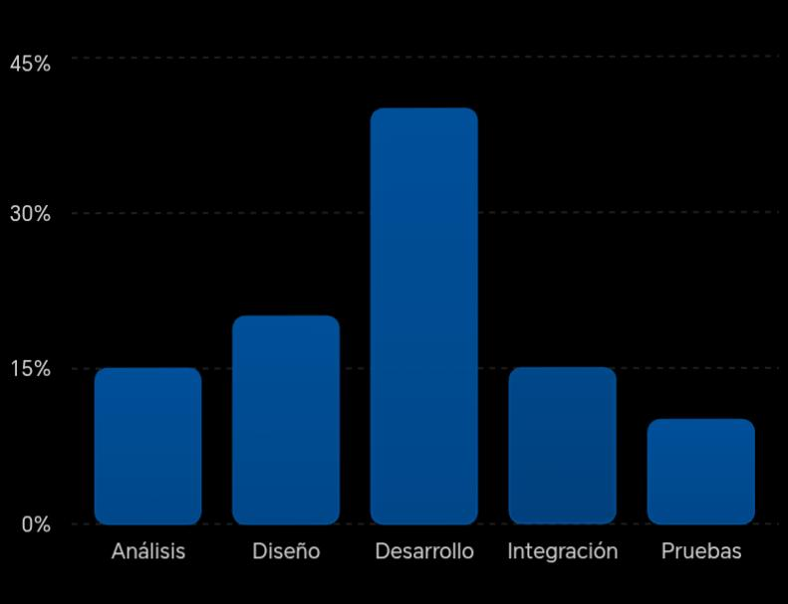
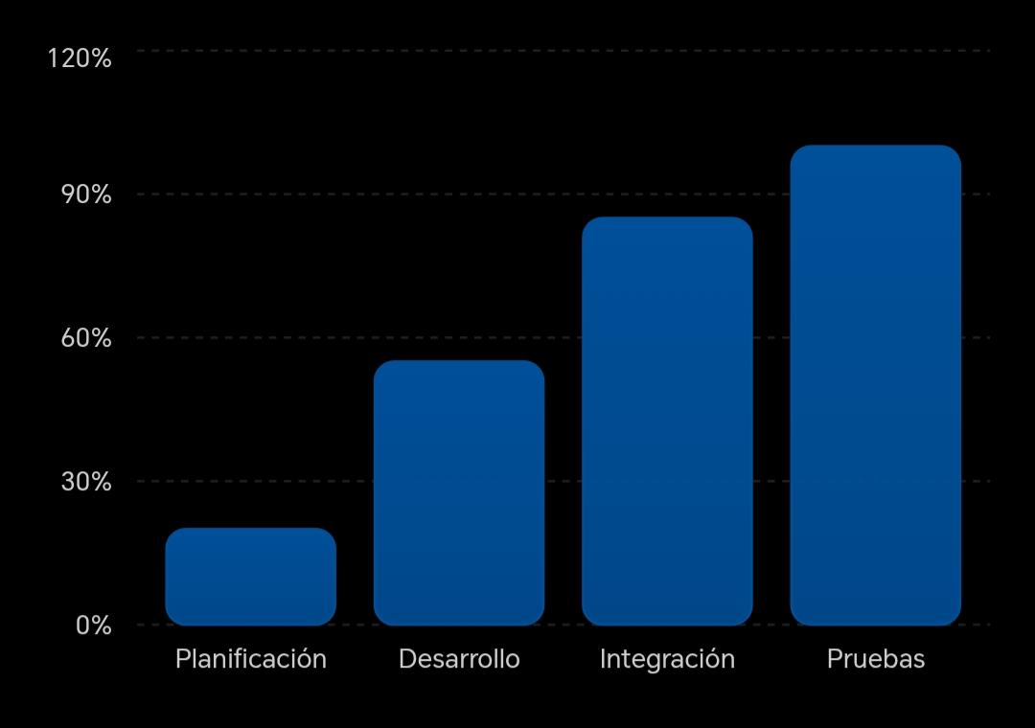
Distribución de trabajo:
La siguiente gráfica representa la distribución estimada del esfuerzo invertido en las distintas fases del proyecto. Puede apreciarse que la mayor parte de los recursos y actividades se concentraron en la etapa de desarrollo, debido a la implementación de funcionalidades, integración con la base de datos y validación de procesos. Las demás fases complementaron este trabajo mediante actividades de análisis, diseño, integración y pruebas, permitiendo garantizar la calidad y funcionalidad del producto final.
:Avance del proyecto
La gráfica muestra el progreso alcanzado durante las principales etapas del desarrollo del sistema. Se observa un crecimiento gradual conforme se completaron las actividades de planificación, desarrollo, integración y pruebas. Los porcentajes representados no corresponden únicamente al tiempo transcurrido, sino al nivel de cumplimiento de los objetivos establecidos para cada fase. Esto permite visualizar cómo el proyecto evolucionó de manera estructurada hasta alcanzar una solución funcional y estable.

Slide 10

Otro aspecto relevante fue la correcta estructuración de la documentación del proyecto. A través de los distintos Sprint Backlogs se mantuvo un seguimiento constante de las tareas, objetivos y entregables de cada etapa. Esta organización permitió visualizar el progreso del equipo, identificar prioridades y asegurar el cumplimiento de los criterios establecidos en la Definición de Hecho (DoD) de cada sprint. La utilización de herramientas de control y planificación contribuyó a mantener una visión clara del estado del proyecto. Gracias a ello fue posible coordinar las actividades de desarrollo, integración y pruebas, garantizando que cada funcionalidad implementada cumpliera con los requisitos establecidos y aportara valor al producto final. Finalmente, la integración entre la aplicación y la base de datos demostró la viabilidad de la solución desarrollada. Las pruebas realizadas confirmaron el correcto almacenamiento y recuperación de información, así como la capacidad del sistema para responder adecuadamente a las operaciones de consulta, actualización y administración de datos requeridas por el proyecto.

Slide 11

Logros técnicos alcanzados:
Implementación exitosa de Spring Boot con MongoDB Atlas. Conexión funcional entre aplicación y base de datos. Almacenamiento y recuperación correcta de información. Operaciones CRUD completamente funcionales. Mecanismos de integridad y auditoría de datos. Documentación organizada mediante Sprint Backlogs. Seguimiento del progreso mediante metodología Scrum. Validación de requisitos y criterios de aceptación.

Slide 12
Comentarios:…
Trabajar durante este tiempo fue bastante bueno, con inconvenientes tal vez, no tenía una muy buena comunicación con la mayoría, pero poco a poco se fue mirando un cambio, el progreso que tuvimos como equipo y eso nos ayuda mucho no solo en organización, también en la materia. Nos llevamos experiencias completas, errores y unas cuantas risas, conforme al trabajo que se fue realizando no estuvo tan difícil, no era tema de “dificultad” si no de responsabilidad.
Ambiente agradable, cooperativo y organizado (bueno, organizado tal vez Jaja)…

Slide 13
Nadie me avisó que construir un sistema de boletos iba a ser así de intenso 💀 Empecé con un HTML inocente. Terminé con un servidor caído, errores de sintaxis en la línea 707, archivos que no se guardaban y el navegador burlándose de mí con un ‘¿Está corriendo el servidor?’ Spoiler: no estaba corriendo el servidor. Pero aquí está: TicketVault. Un sistema completo de reserva de boletos con panel admin, validador QR, checkout y 9 eventos reales. Todo desde cero, todo con mis manos, todo con mis nervios. ¿Lo volvería a hacer? Sí. ¿Dormiría igual? Jamás. 🎟️🔥

Slide 14
​Para mí, este proyecto fue una experiencia de contrastes. Al principio me dio un poco de frustración porque cambiar la lógica que ya conocíamos de bases de datos para adaptarnos a MongoDB NoSQL fue un proceso pesado y que sí me llegó a estresar en las primeras clases. Sin embargo, conforme fui avanzando en mi rol con las consultas y vi cómo cobraba forma el sistema, esa sensación cambió por completo. Fue muy satisfactorio ver que el pipeline de agregación y los filtros de seguridad que planeamos funcionaron bien en Atlas. Me gustó mucho la dinámica que armamos en los laboratorios; a pesar de las prisas o de tener que compartir equipos para avanzar, logramos apoyarnos siempre. Me voy muy contento con el resultado y aliviado de que todo el esfuerzo valió la pena.

Slide 15

Me gustó mucho trabajar como equipo. Aunque a veces no necesitamos tanta ayuda técnica, valoro que siempre se puso mucho esfuerzo y se dio la mejor disposición para avanzar en todo. Fue una muy buena experiencia.

Slide 16
Y ESO FUE TODO!!
MUCHAS GRACIAS! =D

